Slide 1



INFORME DEL INSTITUTO NACIONAL DE MIGRACIÓN PARA REUNIÓN DE TRABAJO CON EL COMITÉ DE NACIONES UNIDAS CONTRA LA DESAPARICIÓN FORZADA
Noviembre del 2021

Slide 2
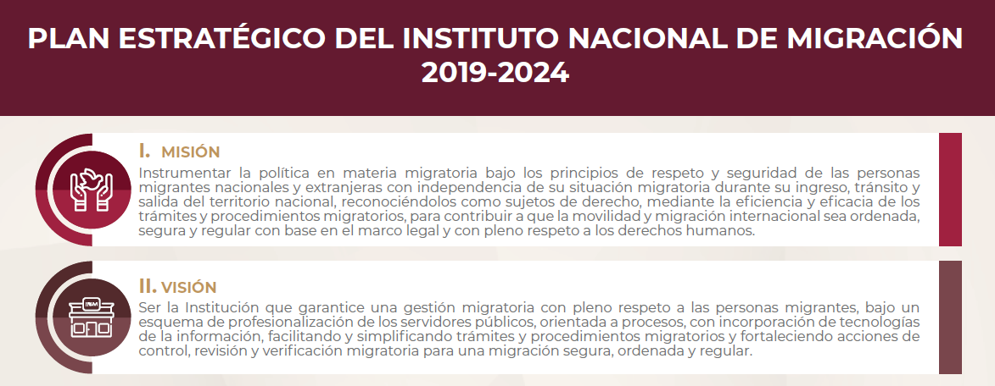
1. Inclusión del tema de la desaparición forzada dentro de la agenda del Instituto Nacional de Migración: Estrategias y Resultados conseguidos
Objetivos estratégicos:
Fortalecer los Mecanismos de Simplificación y Facilitación de los Flujos Migratorios Regulares
Atender a las Personas Mexicanas y Extranjeras Migrantes con Énfasis en el Respeto de los Derechos Humanos
1
3
Robustecer las Acciones de Control y Verificación de los Flujos Migratorios Irregulares
4
Fomentar la Modernización y Mejora del Desempeño Institucional
2
Profesionalización de los Servidores Públicos
5

Slide 3
1.1 Solicitudes de Búsqueda de Personas Desaparecidas de la Primera Visitaduría General de la Comisión de los Derechos Humanos, (CNDH)
Solicitud de Registro de Ingreso/Salida de Personas Desaparecidas
93 solicitudes de información de la CNDH del 1° de enero del 2019 al 10 de noviembre del 2021 sobre 6809 personas Desaparecidas, sólo se localizaron 41 registros
Del total de solicitudes en enero del 2020, la CNDH solicitó de 2011 (1542), de 2012 (504), de 2013 (623), de 2014 (623), de 2015 (437) y de 2016 (401), un total de 4130 personas desaparecidas)
1.2 Búsqueda por parte de programa Grupos de Protección a Migrantes “GRUPO BETA”
Orientación
Búsqueda
Del 01 de enero al 08 de noviembre de 2021 se orientó a 144,215 personas nacionales y extranjeras sobre los derechos que les asisten en México
Se logró localizar a 09 personas migrantes reportadas como extraviadas directamente por sus familiares en las oficinas de los Grupos Beta

Slide 4
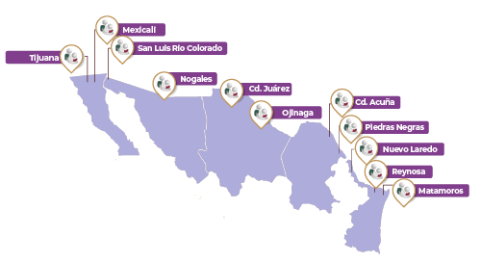
1.3 Búsqueda por parte del Programa de Repatriación Humana
Búsqueda en el Sistema Integral de Operación Migratoria (SIOM)
Módulo repatriados
En 2021 se realizaron un total de 29 búsquedas de mexicanos, de los cuales 5 han sido positivas
1.4 La Direcciones Generales de Regulación y Archivo Migratorio y de Tecnologías de la Información y Comunicaciones
Reunión
El 20 de octubre del presente año, sostuvieron una reunión con Maria Elizondo Guajardo, Asesora Jurídica en el Comité Internacional de la Cruz Roja, y en cuya reunión se abordaron temas referentes a realizar las acciones necesarias para el intercambio de bases de datos, particularmente, datos biométricos, enfocado a un programa de personas desaparecidas

Slide 5
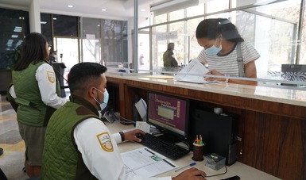
1.5 Sistemas de Información del Instituto Nacional de Migración
Sistema Integral de Operaciones Migratorias (SIOM)
Sistema de Aseguramientos y Traslados en Estaciones Migratorias (SICATEM)
Este sistema tiene como propósito registrar, concentrar y comprobar el ingreso y la salida de las personas nacionales y extranjeras a territorio nacional
Este sistema registra la información de las personas extranjeras que son rescatadas y presentadas por no acreditar su regular estancia o internación al territorio nacional en las estaciones migratorias y estancias provisionales de este Instituto
Sistema Electrónico de Trámites Migratorios (SETRAM)
Mecanismo de registro y seguimiento de trámites migratorios

Slide 6


El Instituto Nacional de Migración ha colaborado con la Comisión Nacional de Búsqueda en los Lineamientos del Grupo de Trabajo Interinstitucional para la Búsqueda de Personas Migrantes del Mecanismo de Coordinación para la Búsqueda de Migrantes
El Instituto requirió generar un ACUERDO DE COORDINACIÓN DE LAS AREAS DEL INM PARA DAR RESPUESTA A LAS SOLICITUDES DE INFORMACIÓN DE BÚSQUEDA DE PERSONAS DESAPARECIDAS EN SITUACIÓN DE MIGRACIÓN, MEXICANAS O EXTRANJERAS QUE HAYAN INGRESADO DE FORMA REGULAR O IRREGULAR A MEXICO

Slide 7
2. Retos encontrados
1
Unificación de la información de todas las áreas del Instituto para la búsqueda más eficaz y eficiente de información y datos de personas desaparecidas.
2
Coordinar a las áreas del Instituto para integrar la información y responder a las Solicitudes de Información sobre personas desaparecidas.
3
Implementar el punto 3.3.2 del Protocolo Homologado para la Búsqueda de Personas Desaparecidas y No localizadas con el fin de colaborar en el Mecanismo de Coordinación de Búsquedas del Sistema Nacional de Búsquedas.

Slide 8
3. Proyectos en la materia
1
Diseño y desarrollo del Formato de registro de datos, para búsqueda de personas desaparecidas a fin de facilitar su búsqueda en las bases de datos.
2
Reformas legislativas al Manual de Procedimientos de la Dirección de Derechos Humanos para realizar de manera ordenada y eficaz la búsqueda de personas desaparecidas.
3
Proyecto de Acuerdo de Coordinación de las áreas del Instituto Nacional de Migración para dar respuesta a las Solicitudes de Información de Personas Desaparecidas en situación de migración, sean mexicanas o extranjeras que hayan ingresado a forma regular o irregular a México.

